Slide 1


BÀI 20: SINH VẬT VÀ SỰ PHÂN BỐ CÁC ĐỚI THIÊN NHIÊN. RỪNG NHIỆTĐỚI
NỘI DUNG
BÀI HỌC
I. Sự đa dạng của thế giới sinh vật
II. Các đới thiên nhiên trên thế giới
III. Rừng nhiệt đới

Slide 2
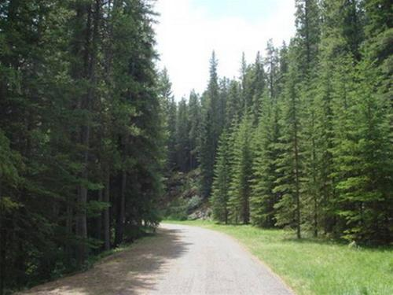
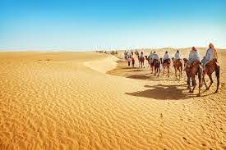
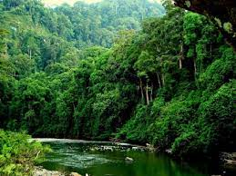
Rừng lá kim ở vùng ôn đới lạnh
Hoang mạc thuộc đới nóng
Rừng rậm nhiệt đới Bạch Mã (Việt Nam)
Đới khí hậu | Đặc điểm nhiệt độ và lượng mưa | Thực vật tiêu biểu
Ôn đới lạnh | Lạnh giá | Rừng lá kim, đài nguyên
Vùng chí tuyến | Nóng, khô quanh năm | Hoang mạc, bán hoang mạc
Từ vùng cực về xích đạo | Nhiệt độ và lượng mưa tăng dần | Đài nguyên, rừng lá kim, thảo nguyên, hoang mạc, xa van, rừng nhiệt đới.

Slide 3

I. Sự đa dạng của thế giới sinh vật
1. Thực vật
- Thực vật phân hóa rất đa dạng, nhưng có sự khác biệt giữa các đới khí hậu.
- Theo thống kê, có khoảng 300.000 loài thực vật trên thế giới.

Slide 4

I. Sự đa dạng của thế giới sinh vật
Hoạt động 2. Tìm hiểu về động vật
Hình thức: Cặp đôi
Hãy liệt kê và sắp xếp các loài động vật sau theo môi trường sinh sống của chúng?
Động vật trên cạn | Động vật dưới nước

Slide 5
I. Sự đa dạng của thế giới sinh vật
2. Động vật
- Động vật phân bố khắp các môi trường tự nhiên, với khoảng 1,5 triệu loài trên thế giới.
- Nhiều loài thú leo trèo giỏi, côn trùng, chim...
- Động vật ăn cỏ: ngựa, linh dương, hươu cao cổ...
- Động vật ăn thịt: sư tử, hổ, báo...
- Vùng khí hậu lạnh: gấu trắng, hải cẩu, chim cánh cụt...
- Trên sa mạc khô cằn: bọ cạp, rắn, lạc đà...

Slide 6
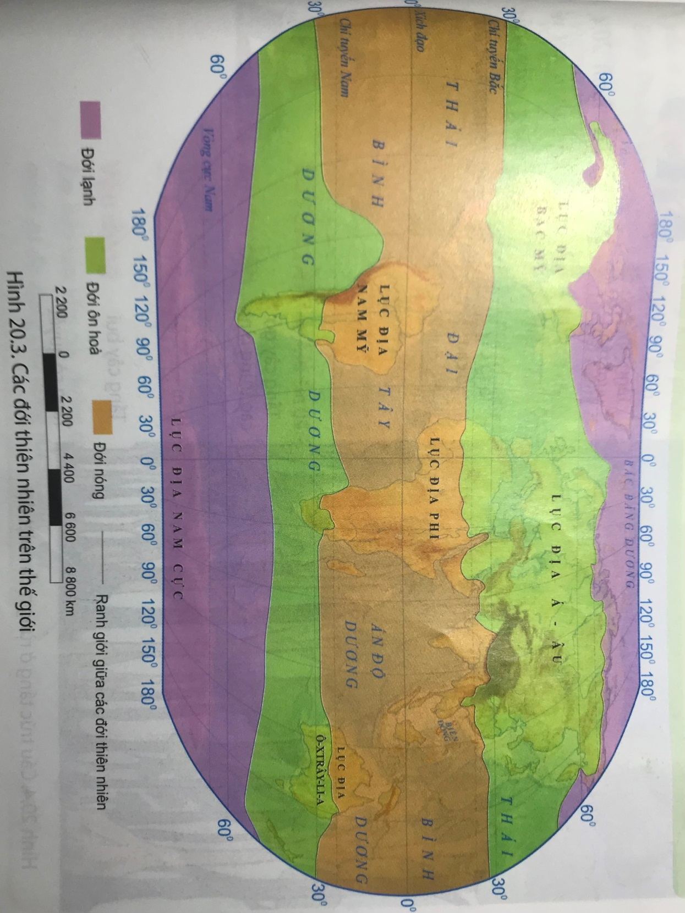

II. Các đới thiên nhiên trên thế giới
Dựa vào H 20,3 , em hãy xác định các đới thiên nhiên trên thế giới?

Slide 7

II. Các đới thiên nhiên trên thế giới
Nhiệm vụ nhóm chuyên gia
- Khai thác nội dung SGK, lược đồ
- Thảo luận nhóm 3p
- Hoàn thành phiếu học tập theo yêu cầu
Kĩ thuật: “Mảnh ghép”
Các đới thiên nhiên | Vị trí | Khí hậu | Thực, động vật
Nhóm 1 Đới nóng
Nhóm 2 Đới ôn hoà
Nhóm 3 Đới lạnh

Slide 8
II. Các đới thiên nhiên trên thế giới
Các đới thiên nhiên | Vị trí | Khí hậu | Thực – động vật
Đới nóng | Trải dài giữa hai chí tuyến | Nóng quanh năm | Đa dạng và phong phú
Đới ôn hoà | Nằm giữa đới nóng và đới lạnh | Khí hậu mang tính chất trung gian giữa đới nóng và đới lạnh, thời tiết thay đổi thất thường. | Thảm thực vật thay đổi từ tây sang đông, động vật ít hơn so với đới nóng.
Đới lạnh | Nằm trong khoảng từ vòng cực về phía hai cực | Có khí hậu khắc nghiệt | Thực vật kém phát triển bao gồm các cây thấp, lùn xen rêu, địa y. Động vật các loài có long và mỡ dày….

Slide 9
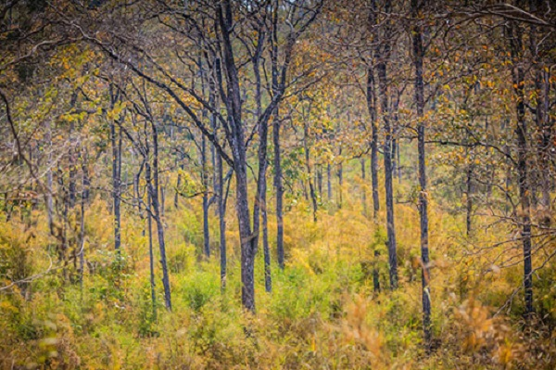
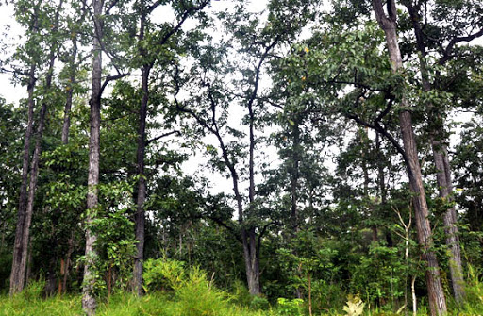
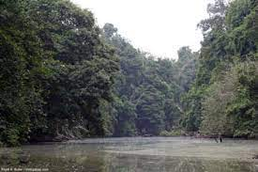
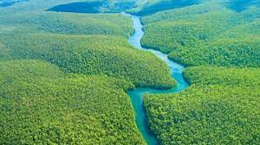
III. Rừng nhiệt đới
Rừng nhiệt đới gió mùa vào mùa khô
Rừng nhiệt đới gió mùa vào mùa mưa
Rừng mưa nhiệt đới Công-gô
Mưa mưa nhiệt đới A-ma-dôn

Slide 10
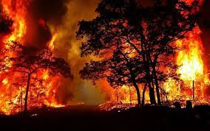
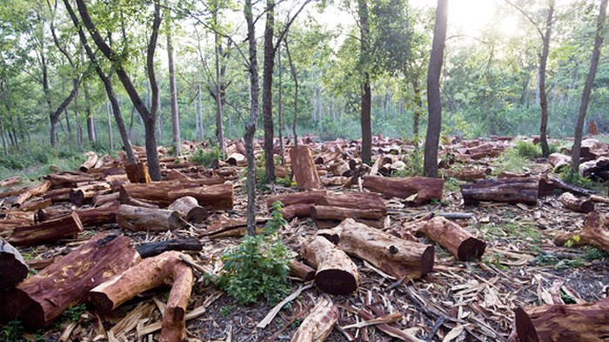
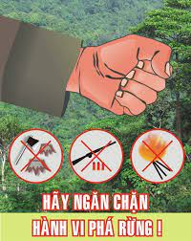
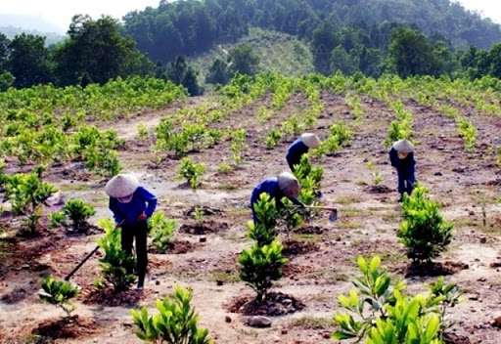
III. Rừng nhiệt đới
- Thực trạng của rừng nhiệt đới hiện nay như thế nào?
- Trước thực trạng như vậy, chúng ta cần phải làm gì để bảo vệ chúng?
Cho biết vai trò của rừng nhiệt đới đối với tự nhiên và đời sống con người?
Cháy rừng
Phá rừng
Ngăn chặn hành vi phá rừng
Tích cực trồng rừng

Slide 11

TẠM BIỆT
CHÚC CÁC EM HỌC TỐT

